Slide 1


DIGITÁLNÍ UČEBNÍ MATERIÁL
Číslo projektu | CZ.1.07/1.5.00/34.0969
Název školy | Gymnázium Česká a Olympijských nadějí, České Budějovice, Česká 64
Název materiálu | VY_32_INOVACE_IVT_1_KOT_06_Von_neumannova _architektura
Autor | Mgr. Miroslav Kotlas
Tematický okruh | Informatika 1. ročník
Ročník | 1. ročník
Datum tvorby | 15.09.2012
Anotace | Von Neumannova architektura počítače, popis jednotlivých částí, výhody a srovnání s dnešní koncepcí počítačů.
Metodický pokyn | Prezentace je určena jako výklad do hodiny i jako materiál k samostudiu Možnosti využití: promítání, samostudium
Pokud není uvedeno jinak, použitý materiál je z vlastních zdrojů autora

Slide 2
Von neumannova architektura

Slide 3
Obsah
Von Neumann
Von Neumannovo schéma
Jednotlivé části schéma
Základní principy neumannovy arch.
Harwardská architektura
Odlišnosti dnešních PC
Zdroje

Slide 4
VON NEUMANN (1903 – 1957)
Americký matematik maďarského původu
V roce 1945 navrhl model číslicového počítače
Zavrhl desítkovou soustavu
Modelu počítače, který s jistými výjimkami zůstal zachován dodnes, říkáme von Neumannova koncepce počítače

Slide 5
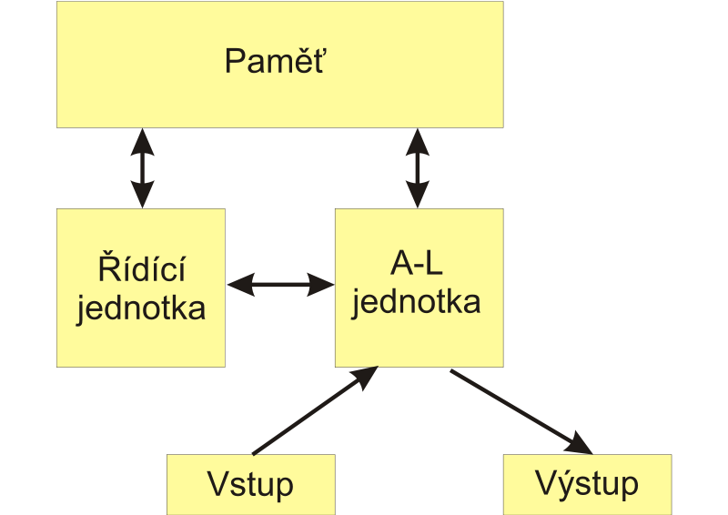
Von Neumannova Schéma

Slide 6
Jednotlivé části Schéma
Paměť (operační paměť)
  sloužící k uchování veškerých informací, tj. programů (systémových, aplikačních, uživatelských) a dat (vstupních, pracovních a výsledků).
Aritmeticko–logická jednotka (ALU)
  provádí veškeré aritmetické a logické operace s daty
Řídicí jednotka
  řídí a koordinuje činnost spolupracujících podsystémů
Vstup
  řídí vstup dat z periferních zařízení do paměti počítače
Výstup
  řídí výstup dat (výsledků) z paměti počítače na periferní zařízení

Slide 7
Základní principy neumannovy arch.
Dvojková soustava
Programy a data v operační paměti
Rychlost vnitřní paměti srovnatelná s rychlostí výpočetní jednotky
Přímé adresování (přístup) – v libovolném okamžiku přístupná kterákoliv buňka paměti
Aritmeticko-logická jednotka – pouze obvody pro sčítání čísel (ostatní operace se dají převést na sčítání)

Slide 8
Harwardská architektura
Fyzicky odděluje paměť programu a dat
Název pochází z počítače Harvard Mark I který byl postaven na této architektuře
Tento počítač měl strojové instrukce uloženy na děrované pásce (šířka 24 bit) a data na elektro-mechanických deskách (23 číslic široké).

Slide 9
Odlišnosti dnešních PC
Počítač může pracovat i s více než jedním procesorem
Zpracování paralelně více programů zároveň (tzv. multitasking)
Vstupní/výstupní podsystémy dnešních počítačů umožňují jak vstup, tak výstup dat, a jsou schopny vstupní/výstupní operaci samostatně řídit
Program se do paměti nemusí zavádět celý, ale je možné zavést jen jeho část a ostatní části zavádět až v případě jejich potřeby
Od roku 1974 mají mikropočítače většinu elektroniky zahrnutou na jedné desce plošných spojů zvané základní deska (motherboard)
V základní konfiguraci bývají kromě vnitřní (operační) paměti i tzv. vnější paměti (pevné disky)

Slide 10
Zdroje
SERYCH. Von Neumannova architektura [online]. [cit. 15.09.2012]. Dostupný pod licencí volné dílo na WWW: http://cs.wikipedia.org/wiki/Soubor:VonNeumann.svg
Harvardská architektura. In: Wikipedia: the free encyclopedia [online]. San Francisco (CA): Wikimedia Foundation, 2001-2012 [cit. 2012-09-15]. Dostupné z: http://cs.wikipedia.org/wiki/Harvardsk%C3%A1_architektura
Von Neumannova architektura. In: Wikipedia: the free encyclopedia [online]. San Francisco (CA): Wikimedia Foundation, 2001-2012 [cit. 2012-09-15]. Dostupné z: http://cs.wikipedia.org/wiki/Von_Neumannova_architektura

